Slide 1
Математический тест
для дошколят

Slide 2
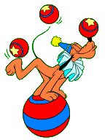
Сколько мячей?
2
5
4

Slide 3
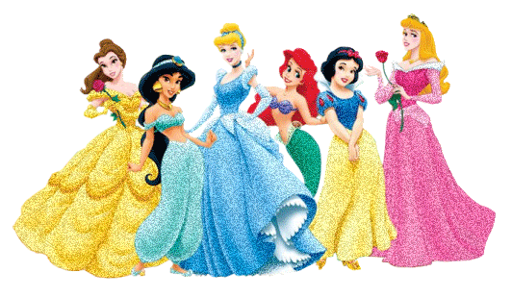
Сколько принцесс?
7
6
5

Slide 4
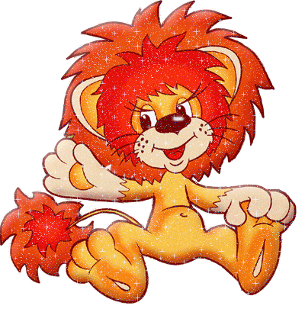
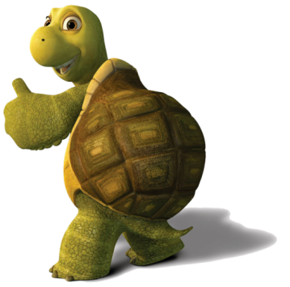
Кто нах0дится слева от черепахи?

Slide 5
Какая бабочка самая большая?
Рис.1
Рис.3
Рис.2
Рис.2
Рис.3
Рис.1

Slide 6
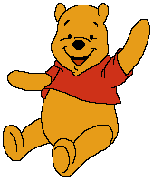
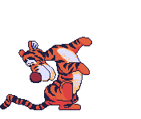
Кто нах0дится справа от Винни-пуха?
Тигра
Пятачок

Slide 7
Какой фигуры не хватает?
?

Slide 8
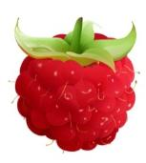
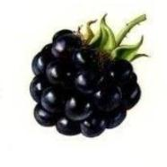
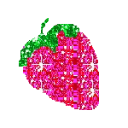
Какой ягоды не хватает?
?

Slide 9
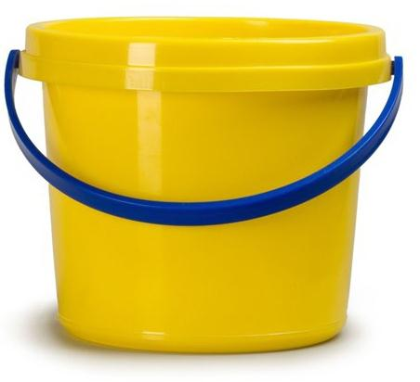
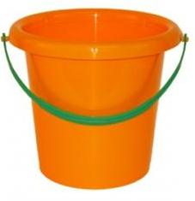
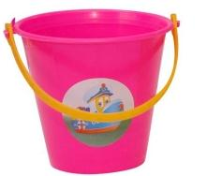
Какое ведёрко самое маленькое?

Slide 10
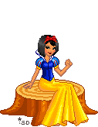
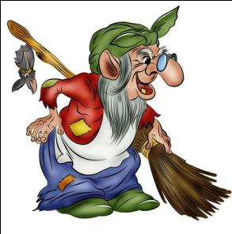
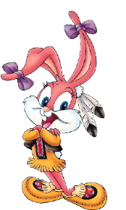
Кто живёт в домике?
Рис.3
Рис.1
Рис.2
Рис.2
Рис.3
Рис.1

Slide 11
Какой из углов острый?
Рис.1
Рис.2
Рис.3
Рис.1
Рис.3
Рис.2

Slide 12
Какой из углов тупой?
Рис.1
Рис.2
Рис.3
Рис.1
Рис.3
Рис.2

Slide 13
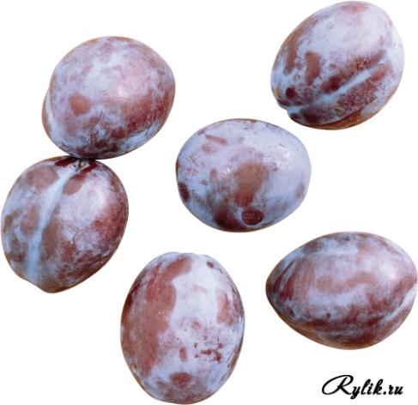
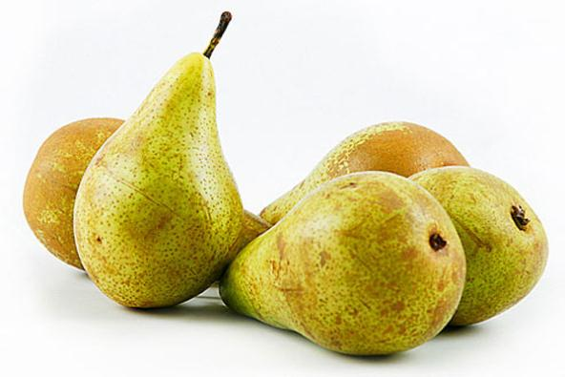
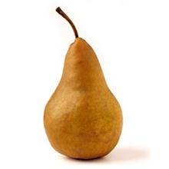
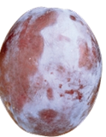
Чего больше - фруктов или ягод?

Slide 14
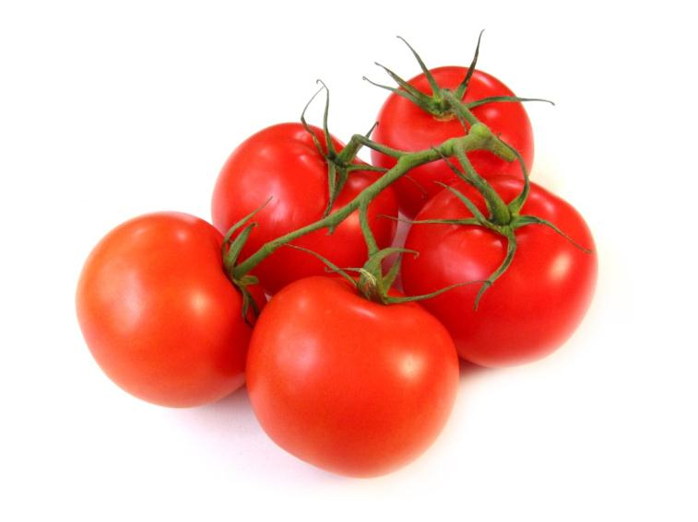
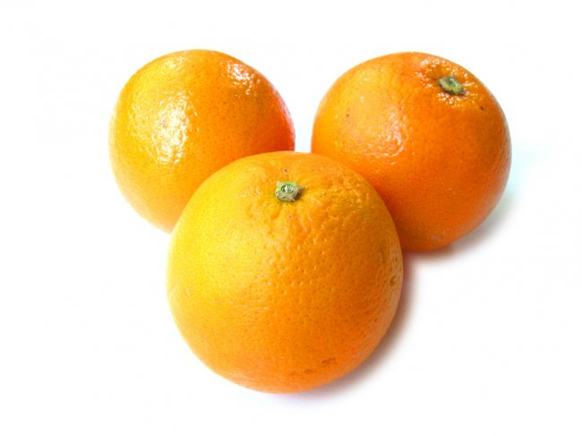
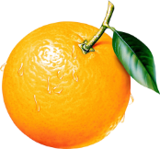
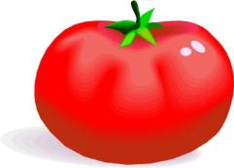
Чего меньше - фруктов или овощей?

Slide 15
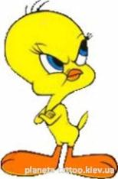
Какое число меньше на 1 число 6,
но больше на 1 число 4?
3
5
7

Slide 16
Какое число меньше на 1 число 8,
но больше на 1 число 6?
6
7
8

Slide 17
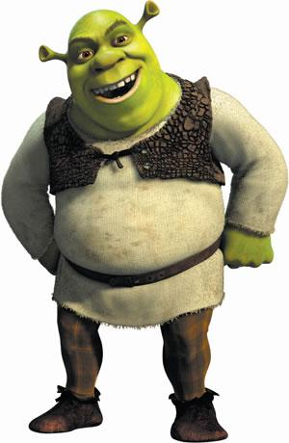
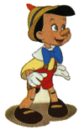
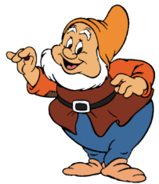
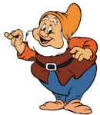
Кто самый высокий?

Slide 18
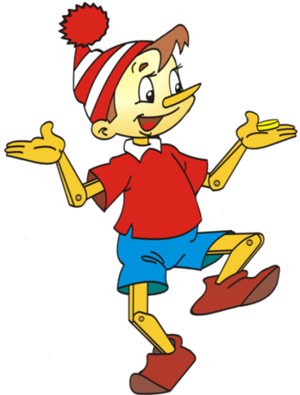
К какому замку подойдет ключ?

Slide 19
Каких фигур меньше?

Slide 20
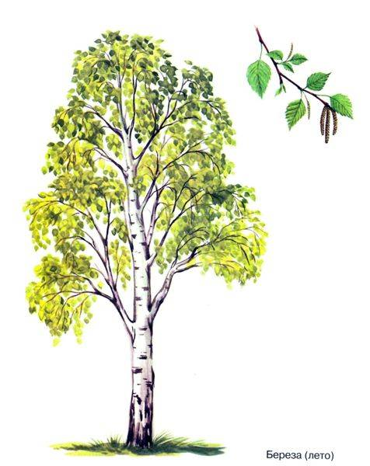
Сколько яблок растет на березе?
6
5
0

Slide 21
Какая веревка самая длинная?
1
2
3
2
3
1

Slide 22
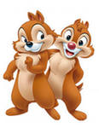
Какой знак надо поставить?
>
<
=

Slide 23
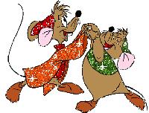
Какой знак надо поставить?
>
=
<

Slide 24
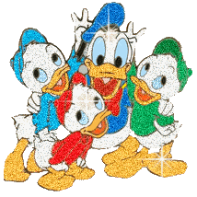
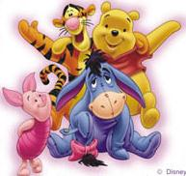
Какой знак надо поставить?
=
>
<

Slide 25
Чья тетрадь?
7
3 | + | 2 | =
2 | + | 2 | =
4 | + | 3 | =

Slide 26
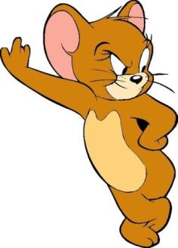
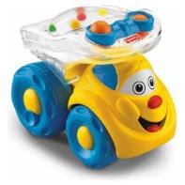
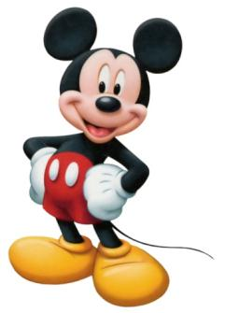
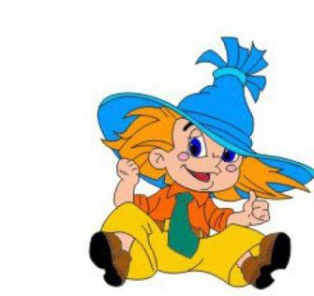
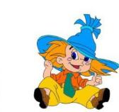
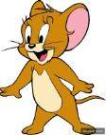
Чья машинка?
5
6 | - | 4 | =
8 | - | 3 | =
9 | - | 2 | =

Slide 27
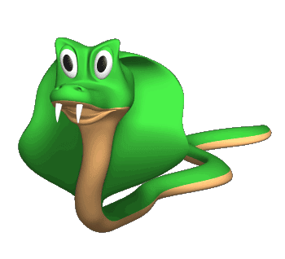
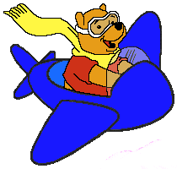
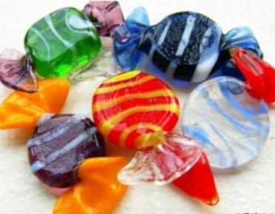
Кто быстрей доберётся до конфет?
1
2
3
2
1
3

Slide 28
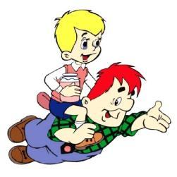
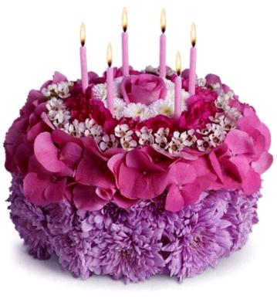
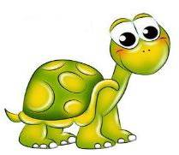
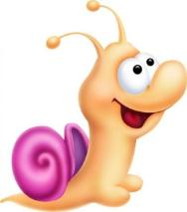
Кто быстрей доберётся до торта?
1
2
3
3
2
1

Slide 29
Сколько фигур не хватает?
?
1
3
2

Slide 30
Сколько фигур не хватает?
?
1
3
2

Slide 31
Сколько фигур не хватает?
?
1
3
2

Slide 32
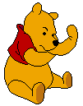
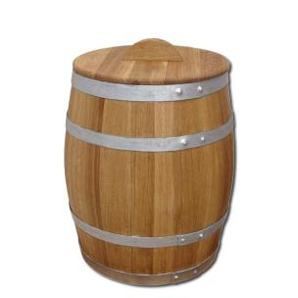
Помоги медвежонку найти пустую бочку.
На ней написано нечетное число. Какое число написано на ней?
2
8
4
5
8
4
5

Slide 33
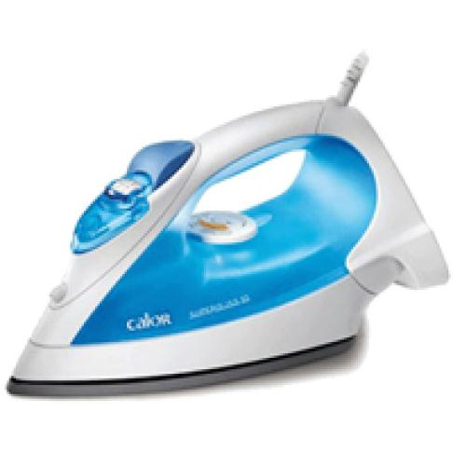
В какую розетку можно включить утюг?
1
2
3
2
3
1

Slide 34
В каком углу сидит мышь?

Slide 35
В каком углу сидит собака?

Slide 36
Какую рыбку словил медведь?
9
6 | - | 1 | =
5 | + | 4 | =
8 | + | 2 | =

Slide 37
МОЛОДЕЦ!!!

